Slide 1
Understanding Black-box Predictions via Influence Functions

Slide 2
目录
背景
方法
与欧式距离的关系
计算方法
应用场景

Slide 3
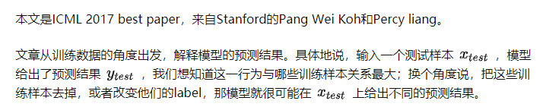
背景-问题描述

Slide 4
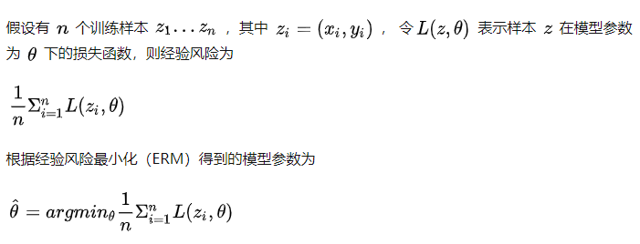
背景-ERM

Slide 5
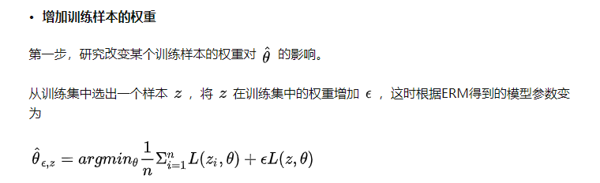
方法

Slide 6
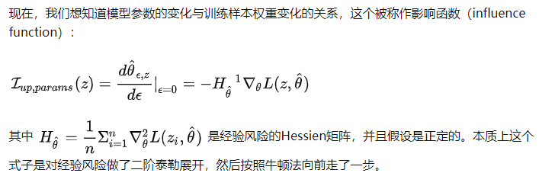
方法

Slide 7
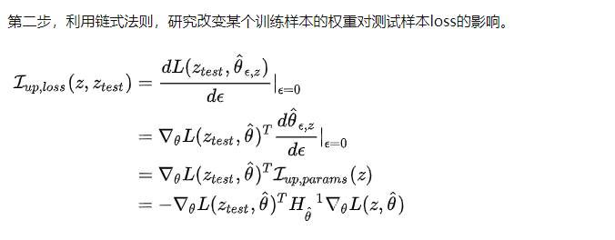

Slide 8
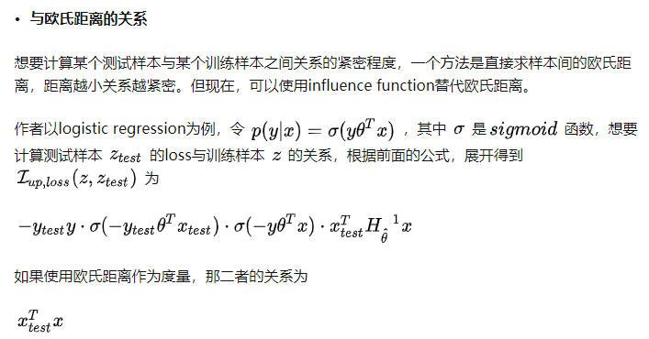
与欧氏距离的关系

Slide 9
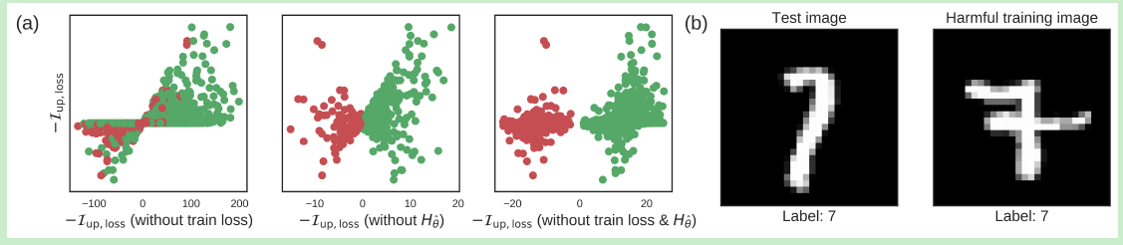
与欧式距离的关系

Slide 10
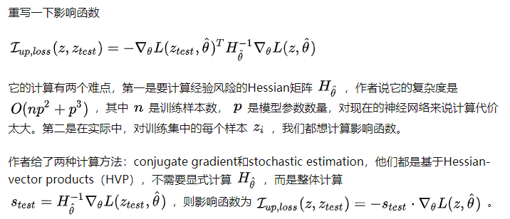
计算方法

Slide 11
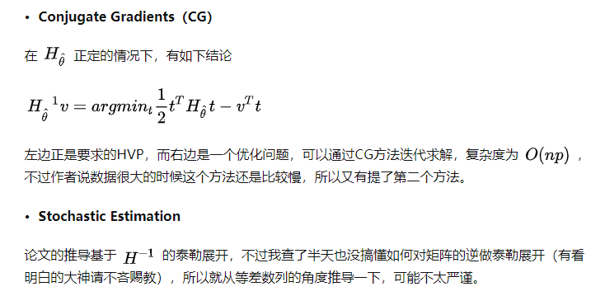
计算方法

Slide 12
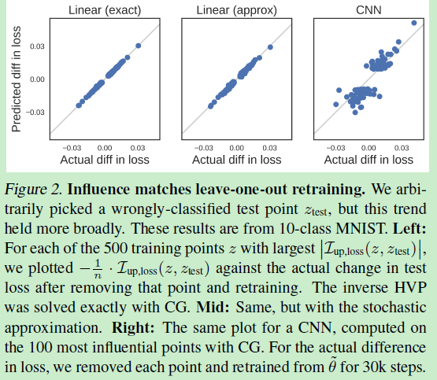

计算方法效果

Slide 13
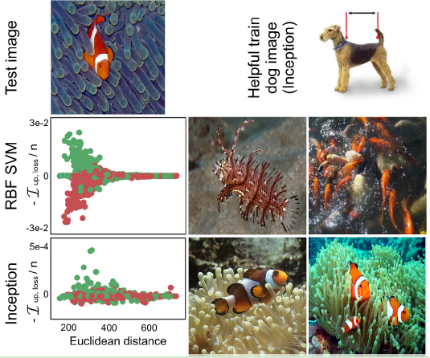
Understanding model behavior
从ImageNet中取鱼和狗的图片，分别使用Inception和RBF SVM进行二分类，然后找了一张鱼的测试图片，观察跟它相关的影响函数。
在RBF SVM模型里，影响函数与欧氏距离相关度很大（第二行左图），说明RBF SVM学到了一些表面东西；
而在Inception里，影响函数与欧氏距离相关度很小（第三行左图），说明Inception学到了真正的结构信息。
而且在Inception里，即使是狗的图片，只要分类正确，同样可以对鱼的测试图片的分类有正面的影响。

Slide 14
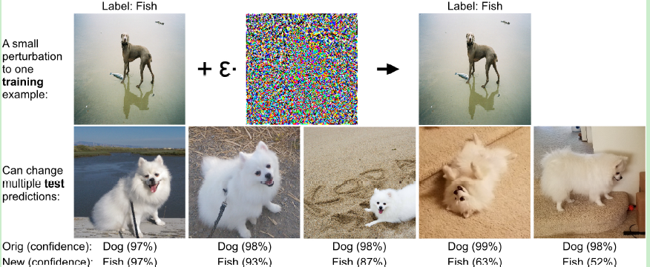
Adversarial training examples
同样是上面的鱼狗分类数据，使用Inception结构，最初模型正确预测了591/600个样本，而实验发现，591个正确分类的样本中，有335（占57%）个都可以通过只改变一个训练样本的标签，就使他们的预测结果出错。

Slide 15
Debugging domain mismatch
作者构造了不匹配的训练集和测试集，从医疗数据集中取出一个数据集，包含了24个儿童，其中3个是再次入院了，再次入院率是1/8
然后，作者去除了20个未住院的儿童，留下了4个儿童，再次入院率为3/4，与之前不匹配。
通过影响函数发现，那一个没有再次入院的儿童具有较大的影响函数值，那3个再次入院的儿童数据具有较大的负的影响函数值

Slide 16
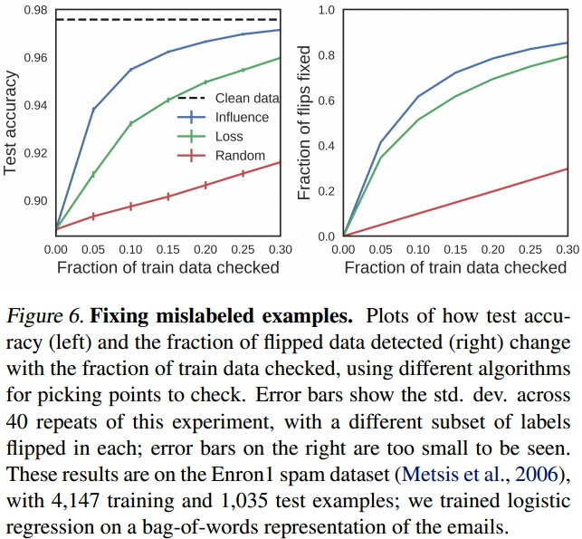
Fixing mislabeled examples

